Slide 1

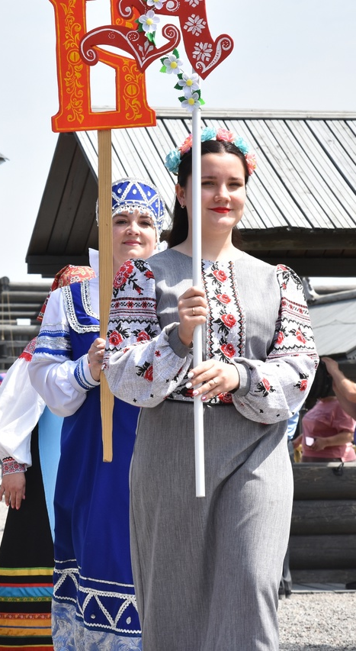
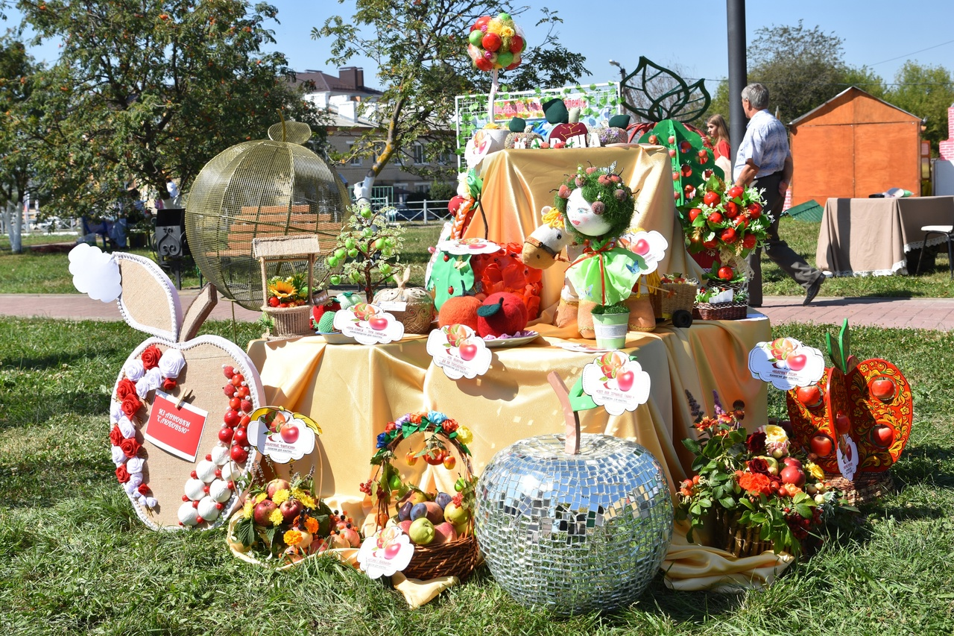
Как вести соцсети и заполнять события

Slide 2

Базовые правила ведения соцсетей
01
В заголовок новости выносим конкретику. Не просто «встреча прошла». А чего удалось достичь, какие итоги этой встречи.
Пишем короткие посты 2-4 абзаца достаточно. Если эта же новость есть на сайте, то можете давать на него ссылку. Например: Подробнее читайте на сайте: http... Если размещаете вручную, то ссылку можно сократить через сервис «Клик.ру».
02
03
Разделяем текст на абзацы. Например, с помощью списков (маркировка точками/тире).
Используйте популярные посты, видео, подборки как шаблоны, которые применять для создания собственного контента. Это неисчерпаемый источник идей, вдохновения.
04

Slide 3


«…»
" … "
Перейдя на англискую раскладку и поставить кавычки <<(где бука Б) и >>(где буква Ю). При сохранении они вернуться в нормальный вид «…».

Slide 4
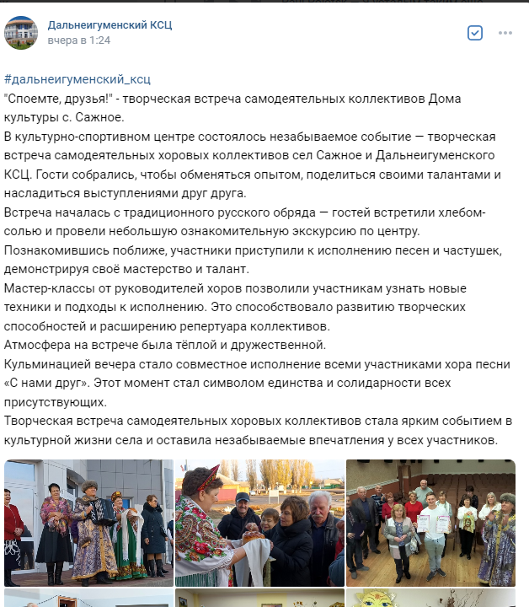
Разбор по примерам
Хештег вверху- сейчас их ставят в конце;
Сначала название потом форма;
Упоминание названия в начале как отдельное предложение;
Нет пробелов;
Большой текст;
Можно было сделать эмодзи.

Slide 5
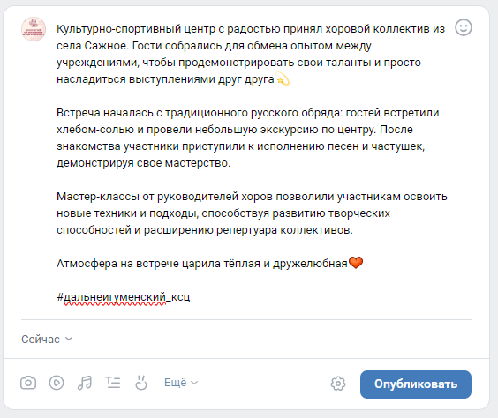
Как исправили мы
Текст разделен на абзацы;
Есть эмодзи;
Хештег внизу;
Сокращен текст.

Slide 6

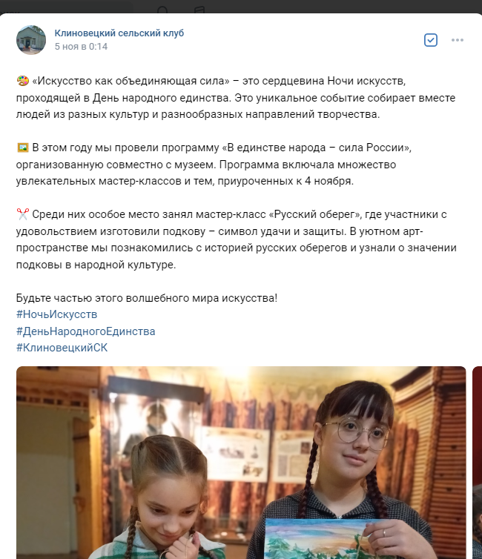

Slide 7



Slide 8
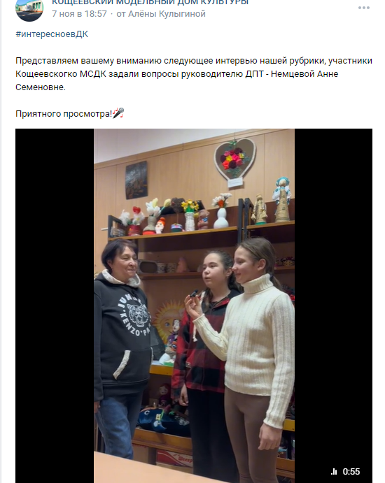
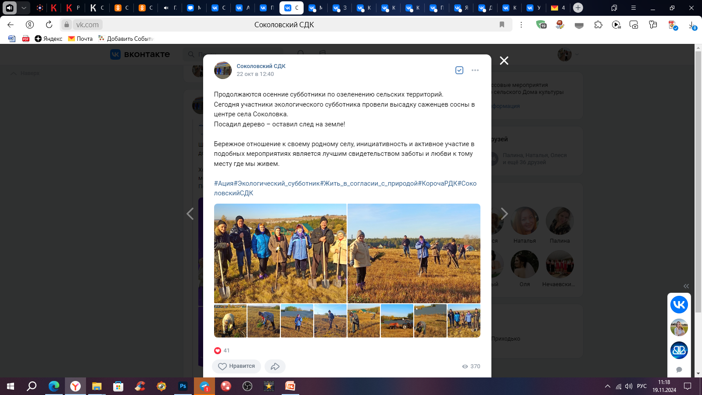

Slide 9
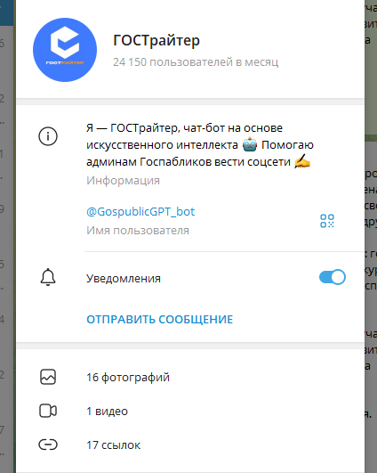

ГОСТрайтер – незаменимый помощник
в ведении социальных сетей.
@GospublicGPT_bot
Сайты для проверки орфографии и пунктуации:
https://rustxt.ru/check-spelling
https://text.ru/spelling

Slide 10


«PRO.Культура.РФ» – бесплатная цифровая платформа для размещения событий на федеральных и региональных афишах, а также для продвижения мероприятий в сфере культуры и совершенствования профессиональных навыков.

Slide 11
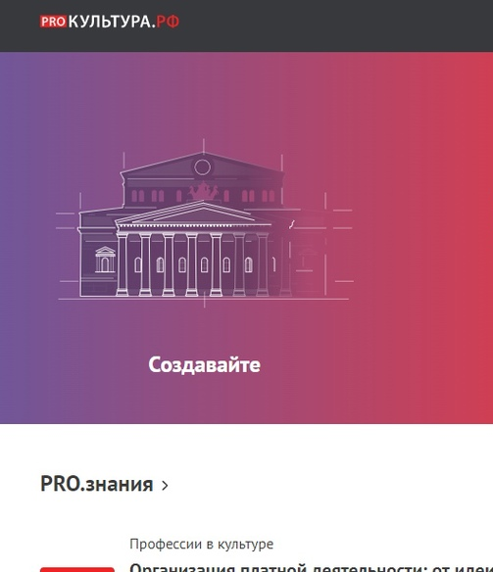
Правила оформления событий:
Название
Нужно: ● использовать родовое понятие – слово или словосочетание, которое описывает формат мероприятия: выставка, спектакль, концертная программа и т. д.; ● использовать кавычки-«елочки» – «...».
2. Основное изображение
Технические требования: ● размер не менее 630 х 420 пикселей; ● горизонтальный формат; ● хорошее качество.
Нельзя: ● использовать афишу, коллаж, картинку с надписями или копирайтом; ● использовать фото с обрезанными элементами, рамками, искусственно наложенным фоном;
3. Возрастное ограничение
Возрастное ограничение нужно указывать по принципу допуска: ● если возрастных ограничений нет, выберите 0+; ● если подходящего варианта в классификаторе нет, например, ваша программа – для детей от 8 до 12 лет, укажите нижний порог и допишите в описании точно, для какой возрастной категории предназначено мероприятие; ● если ваше мероприятие ориентировано на старшее поколение, не указывайте это как 18+. Выберите подходящий по закону ценз, а уже в описании сделайте пометку, что это программа для пожилых людей.

Slide 12
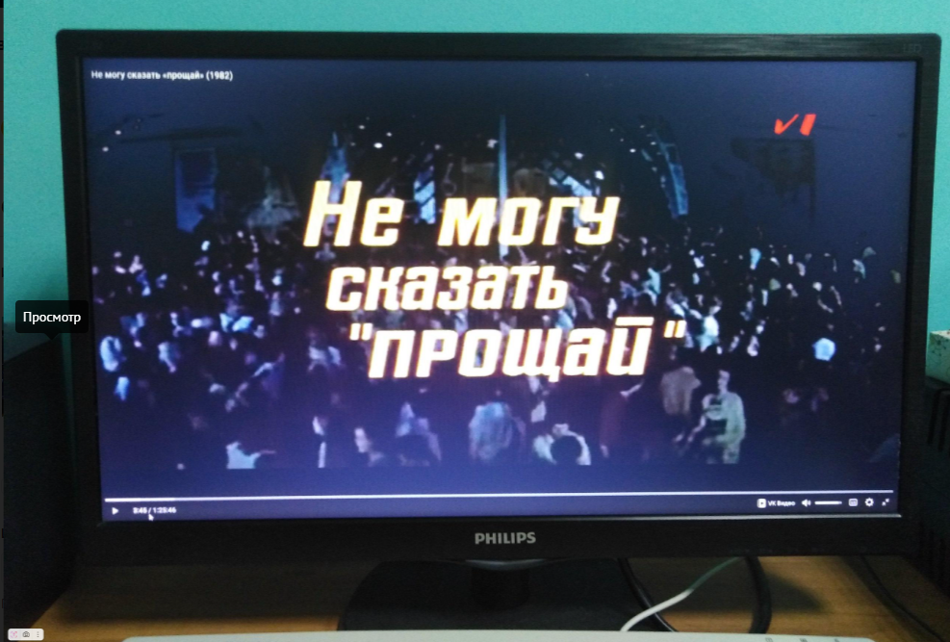

Slide 13


